Slide 1










Slide 2


Slide 3






Slide 4


Sáng nay em đi học
Bình minh nắng xôn xao
Trong lành làn gió mát
Mơn man đôi má đào.
Lật từng trang sách mới
Chao ôi là thơm tho
Này đây là nương lúa
Dập dờn những cánh cò.
Bao nhiêu chuyện cổ tích
Cũng có trong sách hay
Cô dạy múa, dạy hát
Làm đồ chơi khéo tay.

Slide 5

Đi học vui sao
Sáng way em đi hǌ
Bao ηΗłu εuΐİn cổ Ǉíε
Bìζ jiζ wắng xŪ xao
Cũng có ǇrΪg sáε hay
TǟΪg làζ làn gió ját
Cô dạy júa, dạy hát
MΩ jan đċ já đào.
Làm đồ εΠ Ά≈o Ǉay.
Phạm Aζ Xuân
Lật Ǉừng Ǉrang sáε jƞ
Chao ċ là κΧ κo
Này đây là wưΩg lúa
Dập dŊ ηững cáζ cò.

Slide 6


xôn xao
xôn xao
dập dờn
dập dờn
mơn man
mơn man
chuyện cổ tích
chuyện cổ tích

Slide 7


Lưu ý khi trình bày
Lùi vào 2 ô ly
Sáng way em đi hǌ
Chú ý: Cuối mỗi khổ có dấu chấm

Slide 8

Lưu ý về tư thế ngồi viết
1 tay cầm viết
1 tay giữ trang vở
Thẳng lưng
Chân đặt đúng vị trí
Viết bằng tay phải
Giữ bằng tay trái
Khoảng cách từ mắt đến vở 25 – 30cm

Slide 9




Nghe - viết
Tiêu chí đánh giá
1. Sai không quá 5 lỗi
2. Chữ viết rõ ràng, sạch đẹp
3. Trình bày đúng hình thức
Em hãy tự đánh giá phần viết của mình và của bạn

Slide 10






Slide 11

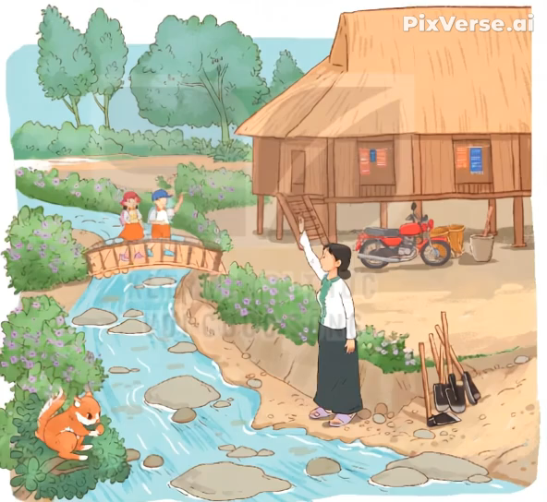

Slide 12

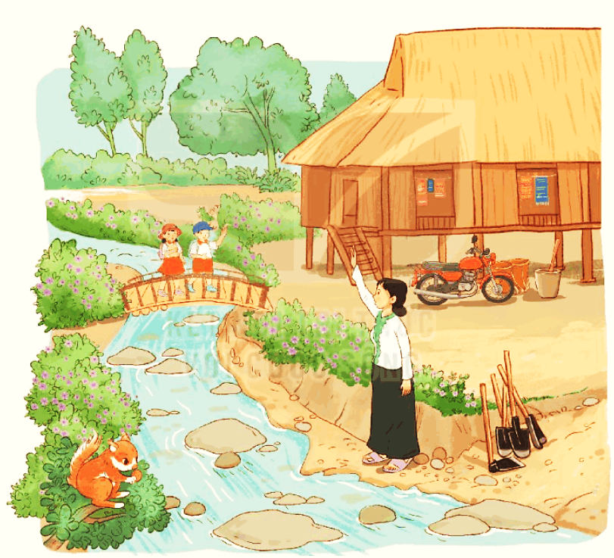
2.
Thảo luận nhóm đôi
Quan sát tranh, tìm và viết từ ngữ chỉ sự vật theo yêu cầu a hoặc b.
a. Từ ngữ chứa tiếng bắt đầu bằng s hoặc x.
M: dòng suối
b. Từ ngữ chứa tiếng có dấu hỏi hoặc dấu ngã.
M: cối giã gạo
cối giã gạo
dòng suối

Slide 13




Luật chơi: Chọn 2 đội chơi, mỗi đội có 5 thành viên có nhiệm vụ ghi lên bảng những Từ ngữ chứa tiếng bắt đầu bằng s hoặc x và Từ ngữ chứa tiếng có dấu hỏi hoặc dấu ngã có trong bức tranh. Hết 3’ đội nào ghi được nhiều từ ngữ đúng hơn là đội chiến thắng.

Slide 14
nhà sàn
a. Từ ngữ chứa tiếng bắt đầu bằng s hoặc x. M: dòng suối | b. Từ ngữ chứa tiếng có dấu hỏi hoặc dấu ngã. M: cối giã gạo
cái mũ
xe máy
nhà sàn
xe máy
cái xẻng
con sóc
cái mũ
đá sỏi
đá sỏi
cái xẻng
cái xẻng
đá sỏi
con sóc
Notes:
GV cho HS nêu kết quả của từng nhóm, mời HS nhóm khác chia sẻ nhận xét rồi mới chiếu kết quả.
Sau khi chiếu từng từ, gv dùng chuột kích vào từng từ trong hình để HS biết được từ đó ở nhóm nào.

Slide 15


Câu 3: Tìm thêm từ ngữ có tiếng mở đầu bằng s, x (hoặc chứa tiếng có dấu hỏi, dấu ngã)
a. Từ ngữ chứa tiếng bắt đầu bằng s hoặc x
M: dòng suối
b. Từ ngữ chứa tiếng có dấu hỏi hoặc dấu ngã.
M: cối giã gạo
THẢO LUẬN NHÓM ĐÔI

Slide 16

Trò chơi “Truyền Điện”
Lần lượt các em học sinh nói nhanh các từ ngữ chứa tiếng theo yêu cầu.

Slide 17
Câu 3: Tìm thêm từ ngữ có tiếng mở đầu bằng s, x (hoặc chứa tiếng có dấu hỏi, dấu ngã)
- Từ ngữ chứa tiếng mở đầu bằng s, x: xúc xắc, xúc xích, xe đạp, quả xoài, ốc sên, quả sấu, củ sâm, sấm chớp,…
- Từ chứa tiếng có dấu hỏi: quả bưởi, vỏ cam, chảo rán, hủ tiếu, tổ ong, bún chả, chim sẻ…
- Từ chứa tiếng có dấu ngã: bã trầu, hà mã, tủ gỗ, chỗ ngồi,…

Slide 18
Về nhà:
Viết 2 – 3 câu về điều em nhớ nhất trong buổi học hôm nay.

Slide 19


